Slide 1
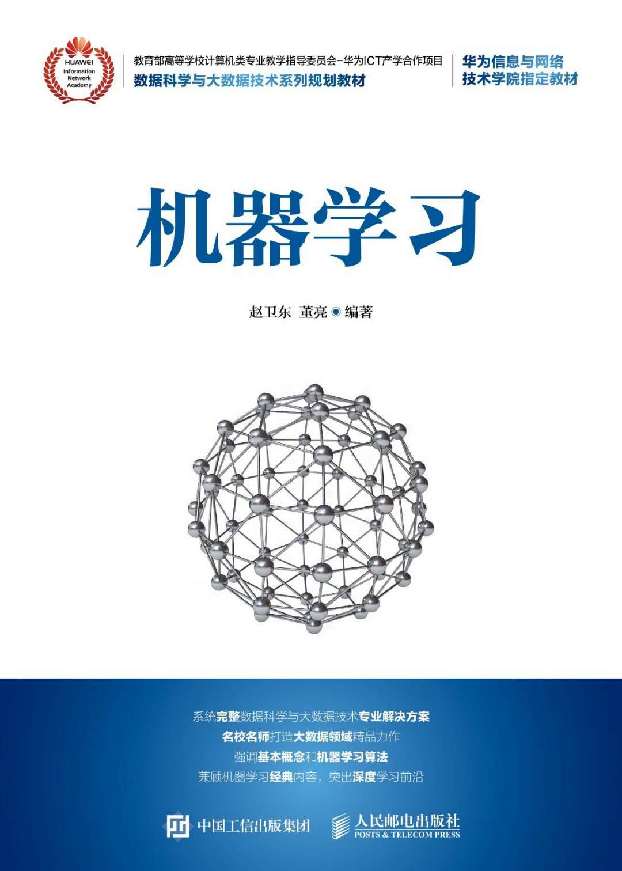

机器学习
第9章 进化计算
复旦大学 赵卫东 博士
wdzhao@fudan.edu.cn

Slide 2
章节介绍
进化计算包括遗传算法、进化策略和基因编程。进化计算是受进化生物学启发而发展起来的计算模型，其实现过程基于达尔文的生物进化原理，将现实问题转化为基因染色体表示，通过染色体操作，逐步逼近最优解。本章主要是介绍遗传算法的概念、实现方法等基础知识，结合实例对蚁群算法和蜂群算法做出介绍。

Slide 3
章节结构
遗传算法的基础
基因重组与基因突变
遗传算法实现技术
遗传算法应用案例
蚁群算法
蚁群算法应用案例
蜂群算法简介

Slide 4
遗传算法的基础
遗传算法是进化计算的一个分支，是一种模拟自然界生物进化过程的随机搜索算法。遗传算法首先对问题进行编码，然后随机初始化种群，每个个体对应一个编码。通过适应度函数以及选择函数来进行对个体的淘汰，保留优良个体基因，产生新的子代。
遗传算法中有一些基本概念：
选择算子：根据适应值把个体按比例进行淘汰，从而提高群体的适应值。
交叉算子：种群中随机选择两个个体，交换染色体部分编码，产生两个新
的子个体。
变异算子：以一个很小的概率随机改变染色体上的某个基因来增加群体的
多样性。

Slide 5
议程
基因重组与基因突变
交叉运算可以被分为以下五种情况：
单点交叉
两点交叉和多点交叉
均匀交叉
算术交叉
基因突变

Slide 6
议程
单点交叉
单点交叉也叫简单交叉，只在个体编码中随机设置一个交叉点，在该点互换两个配对个体的部分染色体。在单点交叉情况下，个体两两配对，其中每一对配对的个体都依照设定的交叉概率在交叉点处相互交换后续的染色体编码串，从而产生两个新的个体。

Slide 7
议程
两点交叉和多点交叉
两点交叉是指在个体编码中随机设置了两个交叉基因点，然后再进行部分基因片段的交换，交换的部分就是所设定的两个交叉点之间的部分染色体。将单点交叉和两点交叉的概念加以推广，扩展到多点交叉。就是在个体编码串中随机设置多个交叉点，然后进行基因片段的交换。但在实际的遗传算法中，一般不使用多点交叉算子。因为交叉点增多，个体结构被破坏的可能性就更大，个体基因的稳定性就难以保持，从而可能会影响到遗传算法的效率。

Slide 8
议程
均匀交叉
均匀交叉可以看成是多点交叉的一种特殊形式。是指两个配对个体的每个基因位上的基因都以相同的概率进行交换，组合成两个新的个体。具体的运算可以设置一串规则来确定新个体每个位置的基因如何继承哪一个父类基因位。

Slide 9
议程
算术交叉
算术交叉是指两个个体通过线性组合产生两个新的子代个体。采用这种交叉方式的遗传算法通常采用浮点编码染色体。

Slide 10
议程
基因突变
基因突变是指染色体编码的某一位基因上的改变。基因突变使一个基因变成了它的等位基因，并且通常会引起一些表现型上的变化。
二进制编码中，基因突变是指按照一定概率将基因串上的0、1取反。
浮点型编码中，基因突变指的是将原来的浮点数增加或者减少一个小随机数。

Slide 11
议程
遗传算法的步骤
随机产生一组初始个体构成初始种群，并评价每个个体的适应值；
判断算法收敛准则是否满足，满足输出搜索结果，否则执行下面的步骤；
根据适应值大小以一定方式进行选择操作；
按交叉概率p_{c}执行交叉操作
按变异概率p_{m}执行变异操作
返回第二步进行循环

Slide 12
议程
遗传算法实现技术
遗传算法实现相关的技术有：
编码
群体的规模
选择策略
适应性度及选择函数
变异算子

Slide 13
议程
编码
二进制编码，采用二进制0，1表示染色体的基因信息。
格雷码方法，是二进制编码的一种变形，是指连续两个整数所对应的编码值之间只有一个码位是不同的。这一特点解决了二进制编码中的相邻数字的距离较远的问题。
浮点编码法，对于一些多维、高精度要求的连续函数优化问题，使用二进制编码会使编码冗长，不利于算法效率的提高。浮点数编码采用浮点数来表示个体的每个基因值，这种编码法需要限制基因值始终在给定区间内。
符号编码法，符号编码是指染色体编码中的基因值可能涉及符号集的字符，使用符号编码，便于编码有意义的基因值。这种编码方法需要认真设计交叉、变异等遗传运算，以满足问题的各种约束，从而提高算法的搜索性能。

Slide 14
议程
群体的规模
规模较大的群体一般对应的个体多样性较高，可以避免算法陷入局部最优解。但增大群体规模也会增加复杂度，降低算法效率。
群体规模一般选在编码长度的一个倍数值，群体的规模是可变的，可以根据算法得到的解的结果进行调整。
初始群体的选取采用随机的方法产生，也可以采用其他优化方法或者启发方法选取更加优良的群体。

Slide 15
议程
选择策略
选择函数用于选择优胜个体，淘汰不满足条件的个体。有以下三种策略：
基于适应值比例的策略，计算个体的相对适应度，用于评价个体的好坏。以相对适应度为选择概率用轮盘赌选择种群。
基于排名的策略，根据个体适应度在群体中的排名来确定其选择概率，再用第一种方法中的方法进行选择，可以避开非线性加速可能产生的早熟现象。
基于局部竞争机制的策略，群体中随机选择若干个个体（一般是两个）进行比较，其中适应度最好的个体被确定为生成下一代的父体。

Slide 16
议程
适应性度及选择函数
适应度函数用于判定群体中的个体是否满足条件，一般是一个实值函数对个体进行评价，适应度函数值越大，越满足条件。适应度函数的输出值需要是能够进行比较的非负结果。适应度评价是选择操作的依据，适应度函数设计直接影响到遗传算法的性能。
选择函数用选择运算来实现对群体中的个体进行优胜劣汰，适应度高的个体被遗传到下一代种群中的概率就大。选择算子是一种选择方法，从父代中选择满足条件的个体遗传到下一代，常用的选择方法有轮盘赌选择法、随机遍历抽样法、局部选择法、最佳个体保存方法、排序选择法、联赛选择方法。

Slide 17
议程
变异算子
变异算子能使个体按一定概率发生变异，产生新的遗传基因，有助于增加种群多样性，是提高全局最优搜索能力的有效步骤，也是保持群体差异，防止过早出现收敛的重要手段。遗传算法中交叉和变异的操作使算法具备兼顾全局和局部的均衡搜索能力。
群体的替换率与交叉概率和变异概率相关，替换率较低的情况下每代种群更新较慢，使得搜索范围扩展较慢，但能够较大程度保留现有基因。过高的替换率可能会过滤掉当前的最优解，可以采用保留策略，使上一代的当前最优解能够流传到下一代。

Slide 18
议程
遗传算法的优越性
能够普遍适用于数值求解问题，对目标函数要求低，总能以较大的概率找到全局最优解。
在求解很多组合优化问题时，不需要对问题有非常深入的了解，在确定问题的决策变量编码后，其计算过程是比较简单的，且可较快的得到一个满意解。
与其他启发式算法有较好的兼容性，容易结合形成性能更优的问题求解方法。

Slide 19
议程
遗传算法应用案例
应用遗传算法解决的实际问题是旅行商问题。旅行商问题可以用于评价不同的遗传操作以及选择机制的性能。这是因为：
旅行商问题是一个易于描述却难以处理的问题，在可计算理论中有重要的理论价值；
旅行商问题是诸多领域内出现的多种复杂问题的集中概括和简化形式，有一定的实际应用价值；
这个问题的求解可以划分为三个步骤：
编码
适应度函数
基于遗传算法求解

Slide 20
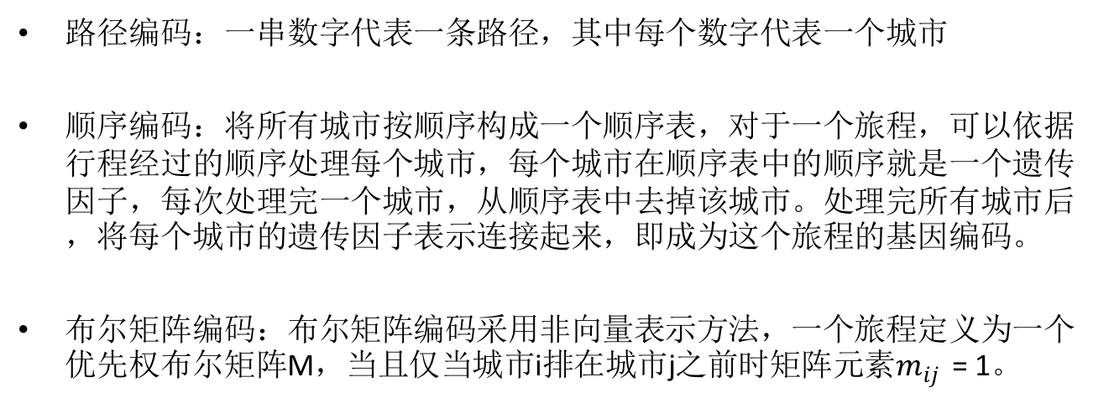
议程
编码
路径编码：一串数字代表一条路径，其中每个数字代表一个城市
顺序编码：将所有城市按顺序构成一个顺序表，对于一个旅程，可以依据行程经过的顺序处理每个城市，每个城市在顺序表中的顺序就是一个遗传因子，每次处理完一个城市，从顺序表中去掉该城市。处理完所有城市后，将每个城市的遗传因子表示连接起来，即成为这个旅程的基因编码。
布尔矩阵编码：布尔矩阵编码采用非向量表示方法，一个旅程定义为一个优先权布尔矩阵M，当且仅当城市i排在城市j之前时矩阵元素$m_{ij}$ = 1。
Notes:
顺序编码举例：例如顺序表C: 1 2 3 4 5 6 7 8 9，一个旅程为1$→$2$→$4$→$3$→$7$→$6$→$9$→$8$→$5$→$1，则顺序编码为l:1 1 2 1 3 2 3 2 1。

Slide 21
议程
适应度函数
适应度函数为回路长度的倒数

Slide 22
议程
基于遗传算法求解
如两个父个体 A:(1 2 3 4 5 6 7 8 9)和B:(4 1 2 8 7 6 9 3 5)，对两个父代矩阵中位进行交叉运算（A中的4 1 3与B中的5 3 3交换），得一新矩阵，产生无矛盾的部分序：
A 1 1 2 1 4 1 3 1 1 → 1 1 2 1 5 3 3 2 1 A’
B 5 1 5 5 5 3 3 2 1 → 5 1 5 5 4 1 3 1 1 B’
由交叉结果得：城市1优先于2,3,5,6,7,8,9；城市2优先于3,5,6,7,8,9；城市3优先于5；城市4优先于5,6,7,8,9；城市6,7,8优先于9。

Slide 23
蚁群算法
蚁群算法又称蚂蚁算法，来源于蚂蚁寻找食物的过程。
科学观察发现，蚂蚁总能发现一条从蚁巢到食物源的最短路径。这是因为蚂蚁会在途中留下“信息素”作为标记，指导活动轨迹，蚂蚁会选择“信息素”浓度高的路径，形成最短路径。
蚁群算法是对蚂蚁的行为进行抽象，“图”表示蚂蚁的活动范围，将蚂蚁的行动轨迹抽象成图中的边，蚂蚁的移动过程则是按照一定概率从初始结点到目标结点的转移。

Slide 24
议程
信息素因子
信息素因子表示蚂蚁在移动过程中所积累的信息素浓度，类似于途中每一条边的权值。其中，权值较大的路径被蚂蚁选择的几率也大，降低了探索路径的随机性；权值过小使搜索过早陷入局部最优。一般地，信息素因子选择[1,4]区间，性能较好。

Slide 25
议程
启发因子
启发因子反映了启发式信息在指导蚁群搜索过程中的相对重要程度，给蚁群算法起到初始的引导作用。如果启发过大，收敛速度会加快，但是也容易陷入局部最优；反之，算法容易陷入随机搜索，找不到最优解。一般地，当启发因子为[3,4.5]时，综合求解性能较好。

Slide 26
议程
信息素挥发因子
信息素会随着时间推移不断挥发，而信息素挥发因子是表示信息素的消失水平，它直接关系到蚁群算法的全局搜索能力和收敛速度。一般地，当信息素挥发因子位于[0.2,0.5]时，综合性能较好。

Slide 27
议程
信息素常数
信息素常数的作用是利用有向图上的“信息素”，使算法在正反馈机制作用下逐步演化，直到搜索到全局最优解。其值越大，表示蚂蚁在已遍历路径上的信息素积累越快，有助于快速收敛。一般地，当值属于[10,1000]时，综合性能较好。

Slide 28
议程
蚁群算法的步骤
以TSP问题为例，算法的基本步骤如下：
对问题进行定义，即寻找遍历图中所有节点的最短路径，并预处理数据，将每个节点的坐标信息转换为图存储的节点距离矩阵。然后对蚁群数量、信息素因子、启发因子、信息素挥发因子、信息素常数等参数进行初始化。
将蚂蚁随机地放置于不同的出发节点，并通过计算来指定蚂蚁的下一访问节点，直至遍历完所有节点。
每次迭代完成之后，计算所有蚂蚁经过的路线进行计算，更新每条路径上的信息素值，路径越短，信息素的浓度越高，从而得到当前迭代的最优解。
判断是否达到停止条件（迭代次数或最优条件），若否则进入步骤2；否则结束迭代。
输出全局最优结果。

Slide 29
蜂群算法简介
自然界中蜜蜂能够适应环境变化以极高的效率采集花蜜。尽管单一的蜜蜂完成的工作简单，但蜜蜂群体能够通过一系列信息交流方式，如摇摆舞、气味等，自然高效地完成采蜜授粉工作。蜜蜂采蜜过程大致如下：
第一只发现蜜源的蜜蜂以摇摆舞的方式发出信号；
其他蜜蜂接受到信号，确定蜜源位置信息；
选择前往蜜源或在附近寻找新的蜜源。

Slide 30
蜂群算法简介
人工蜂群算法中有三种蜜蜂：
采蜜蜂：与蜜源相关联，采蜜蜂对应其正在采蜜的蜜源，同时测量蜜源适应度，并通过摇摆舞的方式将蜜源信息发布出去；采蜜蜂总能记住所经过的最佳采蜜点，并能够凭记忆在经过的路径区域搜索；
观察蜂：检测采蜜蜂发出的信息，并根据这些信息判断蜜源的适应度，选择前往蜜源或继续等待新的信息，适应度越大的蜜源被选择的可能性越高；
侦查蜂：随机搜索新的蜜源。
该算法会引入代表解空间中的可能解的蜜源，并初始化“适应度”来度量蜜源，用于决定蜜蜂是否选择前往采蜜。在循环过程中，每个蜜源设定只有一个采蜜蜂，整个蜂群中采蜜蜂和观察蜂的数量可以相等，当设定的蜜源（适应度）被耗尽时，采蜜蜂将转变为侦查蜂，寻找新的食物源，三种蜜蜂在不同的条件下可以相互转换。

Slide 31
议程
蜂群算法的步骤
初始化蜜蜂种群；
按照适应度对所有蜜源排序，适应度较高的蜜蜂作为采蜜蜂，较低的为观察蜂；
每只蜜蜂在蜜源采蜜的同时，搜索附近蜜源并计算其适应度，若新蜜源的适应度高于原蜜源，则以新蜜源取代原蜜源；
如果采蜜蜂、观察蜂对某一蜜源的搜索次数达到阈值，仍没有发现更高适应度的蜜源，则放弃该蜜源并转化为侦查蜂，随机产生一个新的蜜源；
记录所有蜜蜂找到的最优蜜源，返回第二步。若迭代次数达到上限，则输出全局最优解。

Slide 32
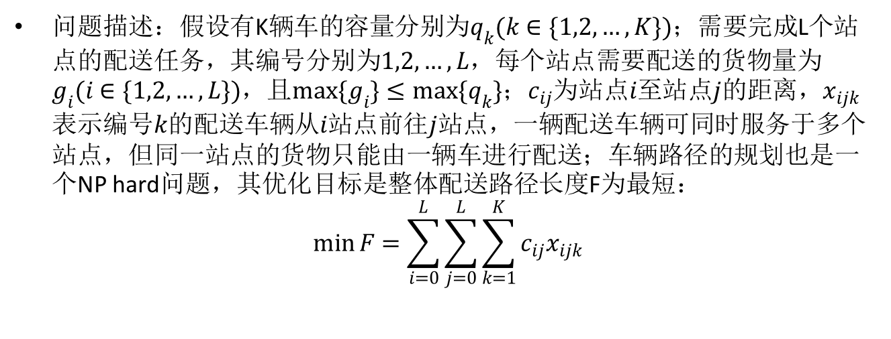
议程
蜂群算法应用案例
问题描述：假设有K辆车的容量分别为$q_{k}(k∈\{1,2,…,K\})$；需要完成L个站点的配送任务，其编号分别为$1,2,…,L$，每个站点需要配送的货物量为$g_{i}(i∈\{1,2,…,L\})$，且${max\{g}_{i}\}≤max\{q_{k}\}$；$c_{ij}$为站点$i$至站点$j$的距离，$x_{ijk}$表示编号$k$的配送车辆从$i$站点前往$j$站点，一辆配送车辆可同时服务于多个站点，但同一站点的货物只能由一辆车进行配送；车辆路径的规划也是一个NP hard问题，其优化目标是整体配送路径长度F为最短：
$$\min{F=\sum_{i=0}^{L}{\sum_{j=0}^{L}{\sum_{k=1}^{K}{c_{ij}x_{ijk}}}}}$$

Slide 33

议程
蜂群算法应用案例
约束条件：
$$\sum_{i=1}^{L}{g_{i}y_{ki}}\text{≤}{ q}_{k}$$
$$\sum_{j=0}^{L}{x_{ijk}}\text{=}y_{ki}$$
$$\sum_{k=1}^{K}{y_{ki}}\text{=1}$$
$$\sum_{i=0}^{L}{x_{ijk}}\text{=}y_{kj}$$

Slide 34
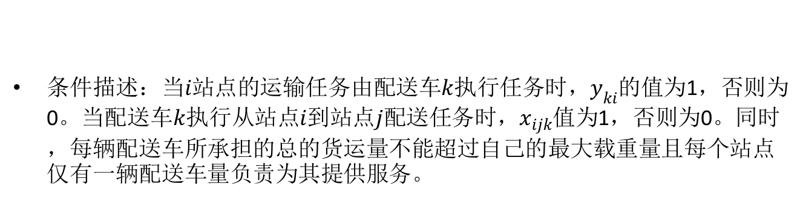
议程
蜂群算法应用案例
条件描述：当$i$站点的运输任务由配送车$k$执行任务时，$y_{ki}$的值为1，否则为0。当配送车$k$执行从站点$i$到站点$j$配送任务时，$x_{ijk}$值为1，否则为0。同时，每辆配送车所承担的总的货运量不能超过自己的最大载重量且每个站点仅有一辆配送车量负责为其提供服务。

Slide 35
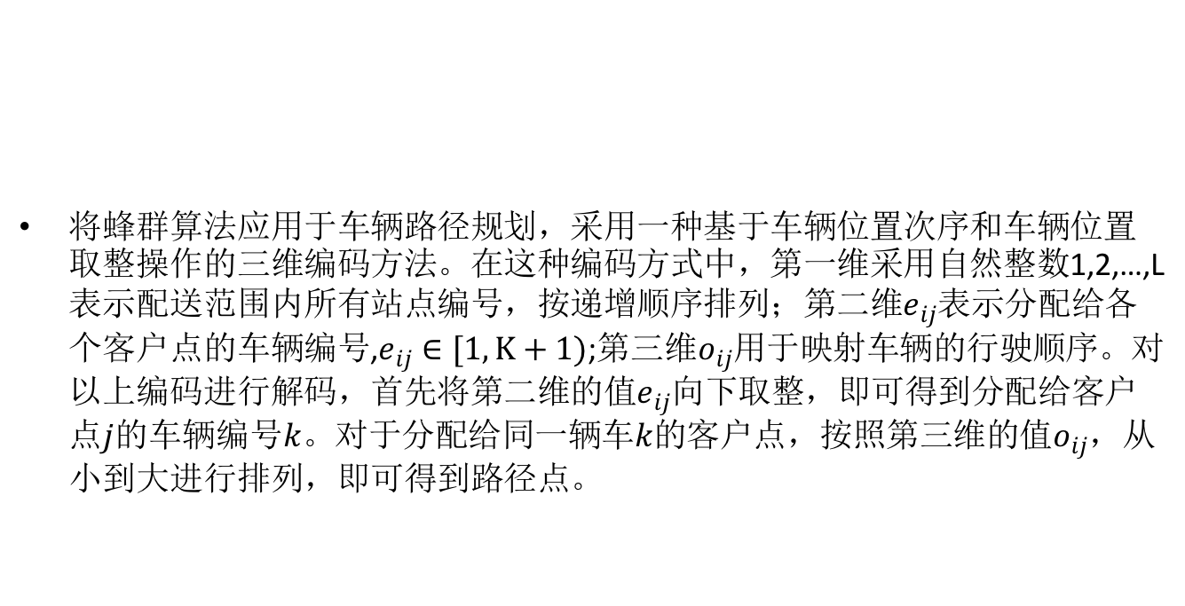
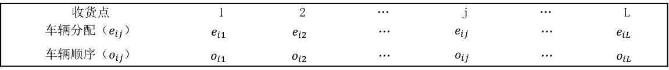
议程
蜂群算法应用案例
将蜂群算法应用于车辆路径规划，采用一种基于车辆位置次序和车辆位置取整操作的三维编码方法。在这种编码方式中，第一维采用自然整数1,2,…,L表示配送范围内所有站点编号，按递增顺序排列；第二维$e_{ij}$表示分配给各个客户点的车辆编号,$e_{ij}∈[1,K+1)$;第三维$o_{ij}$用于映射车辆的行驶顺序。对以上编码进行解码，首先将第二维的值$e_{ij}$向下取整，即可得到分配给客户点$j$的车辆编号$k$。对于分配给同一辆车$k$的客户点，按照第三维的值$o_{ij}$，从小到大进行排列，即可得到路径点。
收货点 | 1 | 2 | … | j | … | L
车辆分配（$e_{ij}$） | $$e_{i1}$$ | $$e_{i2}$$ | … | $$e_{ij}$$ | … | $$e_{iL}$$
车辆顺序（$o_{ij}$） | $$o_{i1}$$ | $$o_{i2}$$ | … | $$o_{ij}$$ | … | $$o_{iL}$$

Slide 36
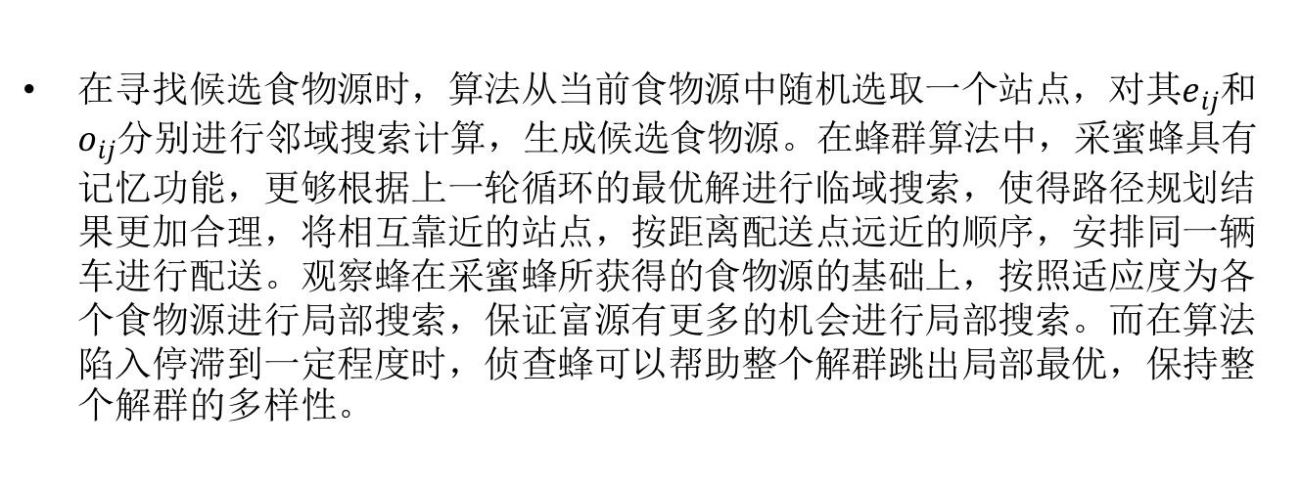
议程
蜂群算法应用案例
在寻找候选食物源时，算法从当前食物源中随机选取一个站点，对其$e_{ij}$和$o_{ij}$分别进行邻域搜索计算，生成候选食物源。在蜂群算法中，采蜜蜂具有记忆功能，更够根据上一轮循环的最优解进行临域搜索，使得路径规划结果更加合理，将相互靠近的站点，按距离配送点远近的顺序，安排同一辆车进行配送。观察蜂在采蜜蜂所获得的食物源的基础上，按照适应度为各个食物源进行局部搜索，保证富源有更多的机会进行局部搜索。而在算法陷入停滞到一定程度时，侦查蜂可以帮助整个解群跳出局部最优，保持整个解群的多样性。

Slide 37

谢谢

